Slide 1


Ручний генератор
(Pikapower)
Виконав студент 7 класу
ліцею “Греміум”
Козак Владислав Дмитрович
Керівник: Потійчук Володимир Володимирович

Slide 2

Мета:
Створення альтернативного джерела енергії, яке можна використовувати в космосі або на місяці.

Slide 3

Теоретична підготовка
Користування мультиметром, користування паяльником, ознайомлення поняттям: електричного струму, конденсатора, діодним мостом, силовою обмоткою.

Slide 4

План
Теоретична підготовка
Пошук даних про генератор в інтернеті
Навчання користування мультиметром, навчання паяльній справі.
Підбір електроніки для створення генератора
Використання 3D друку для прототипа
Перехід до крокового двигуна як бази для генератора
Пайка електроніки
Перевірка та налаштування генератора

Slide 5

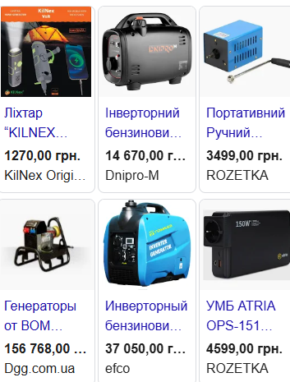
Пошук даних про генератор в інтернеті

Slide 6

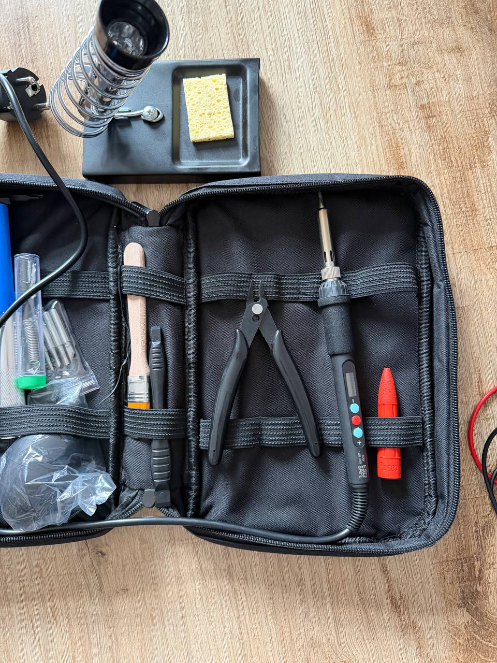
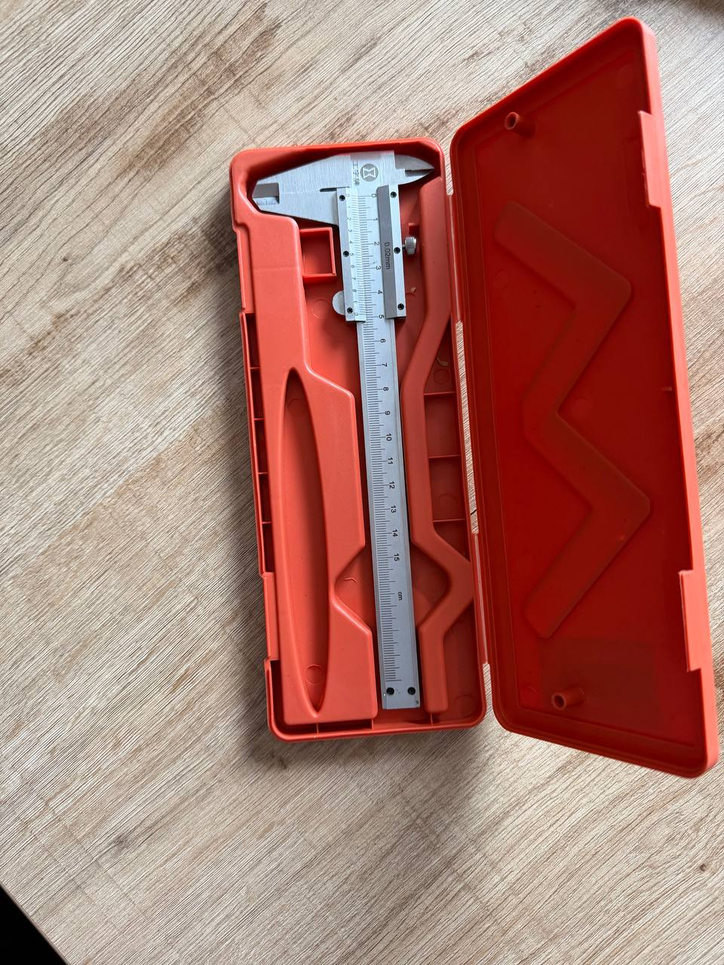
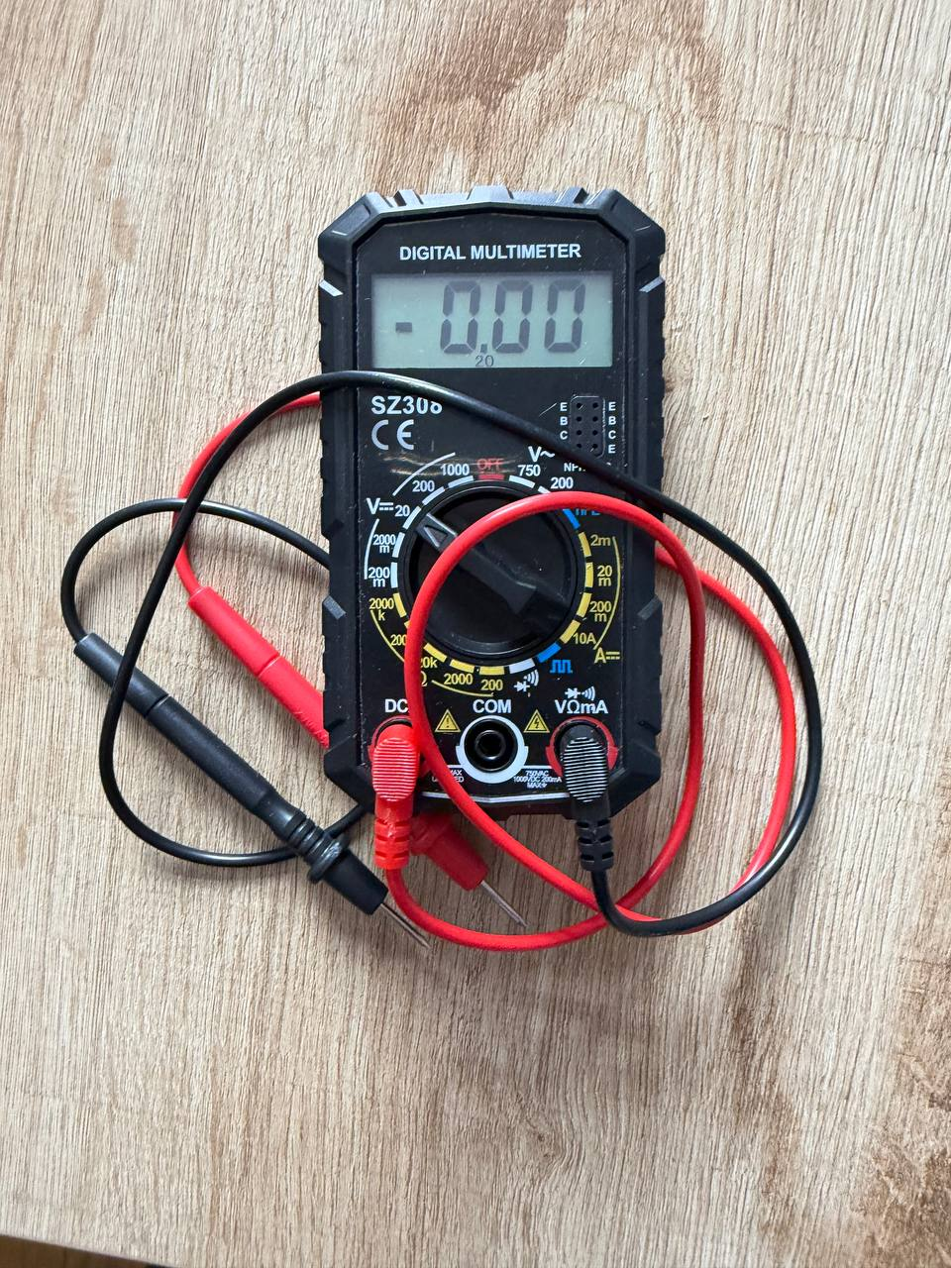
Навчання користування мультиметром, навчання паяльній справі

Slide 7

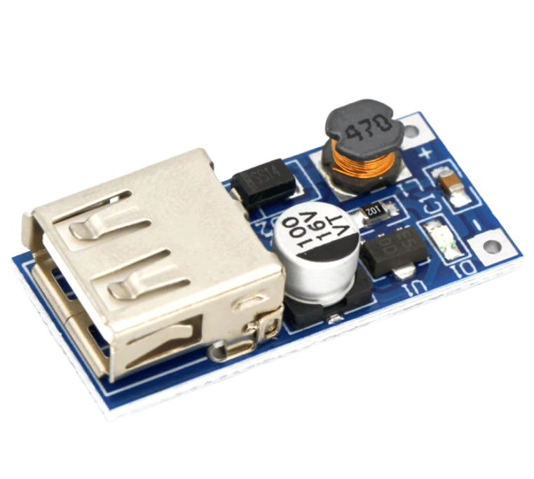
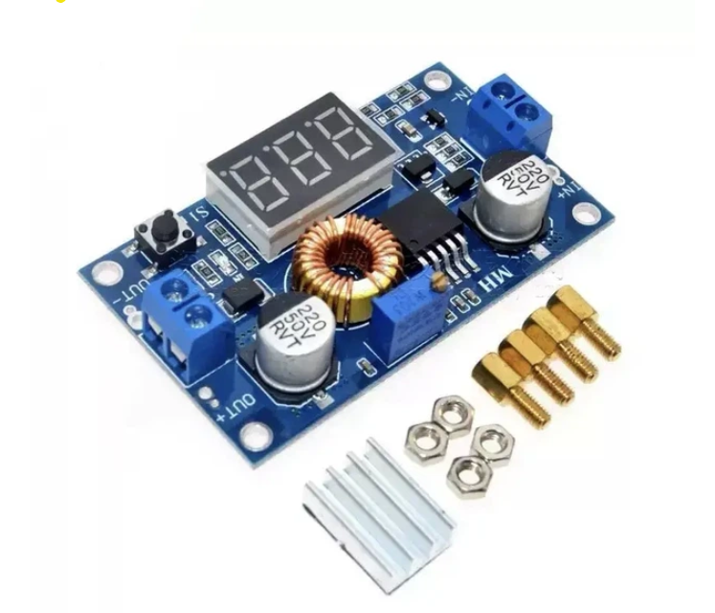
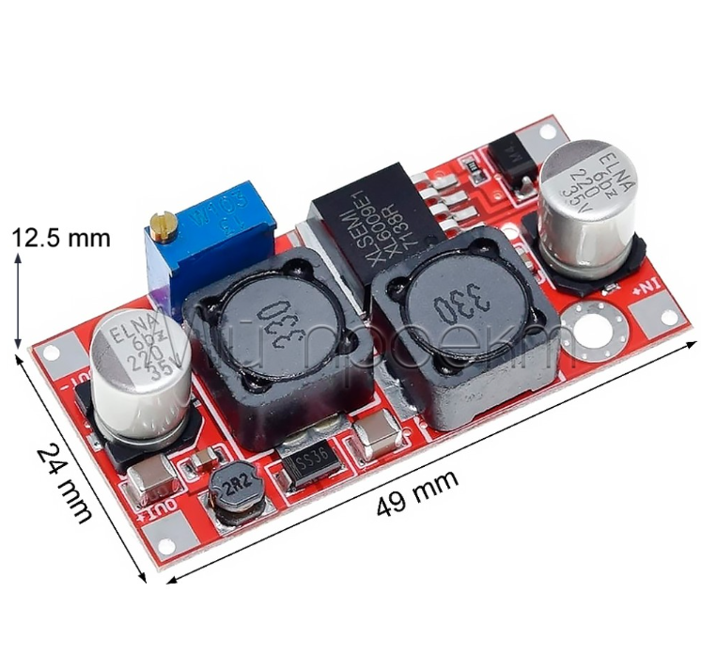
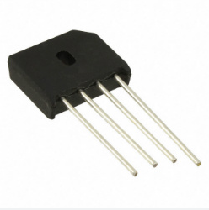
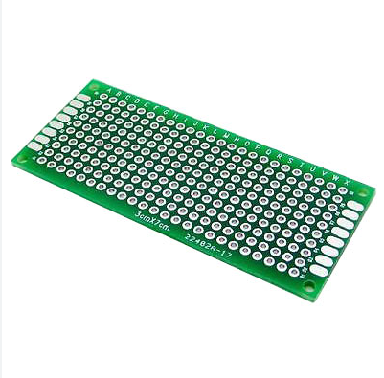
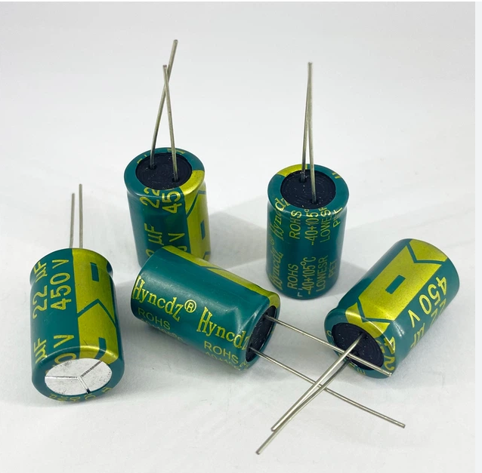
Підбір електроніки для створення генератора

Slide 8
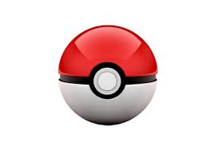
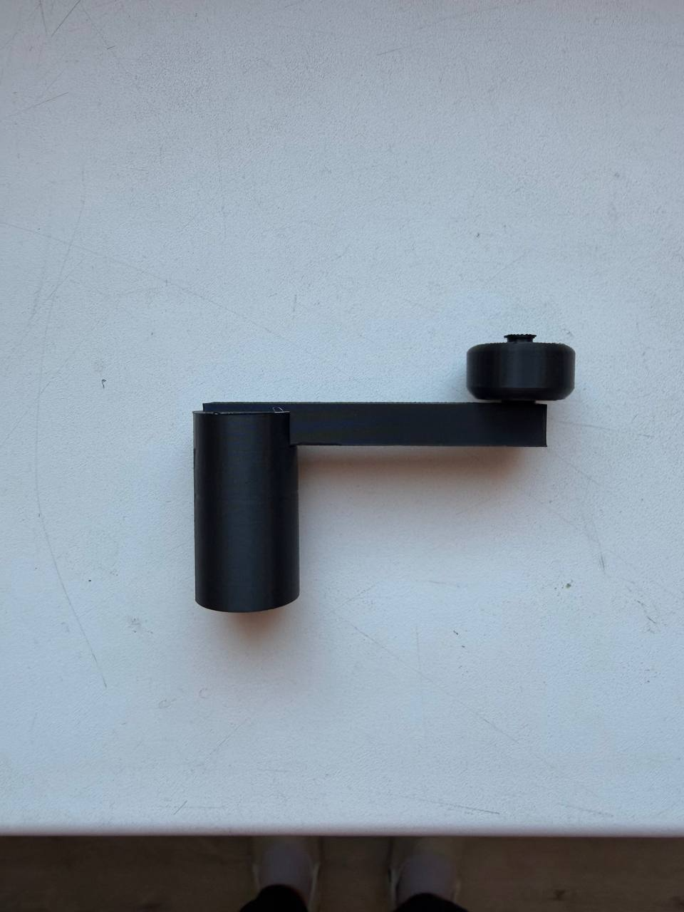
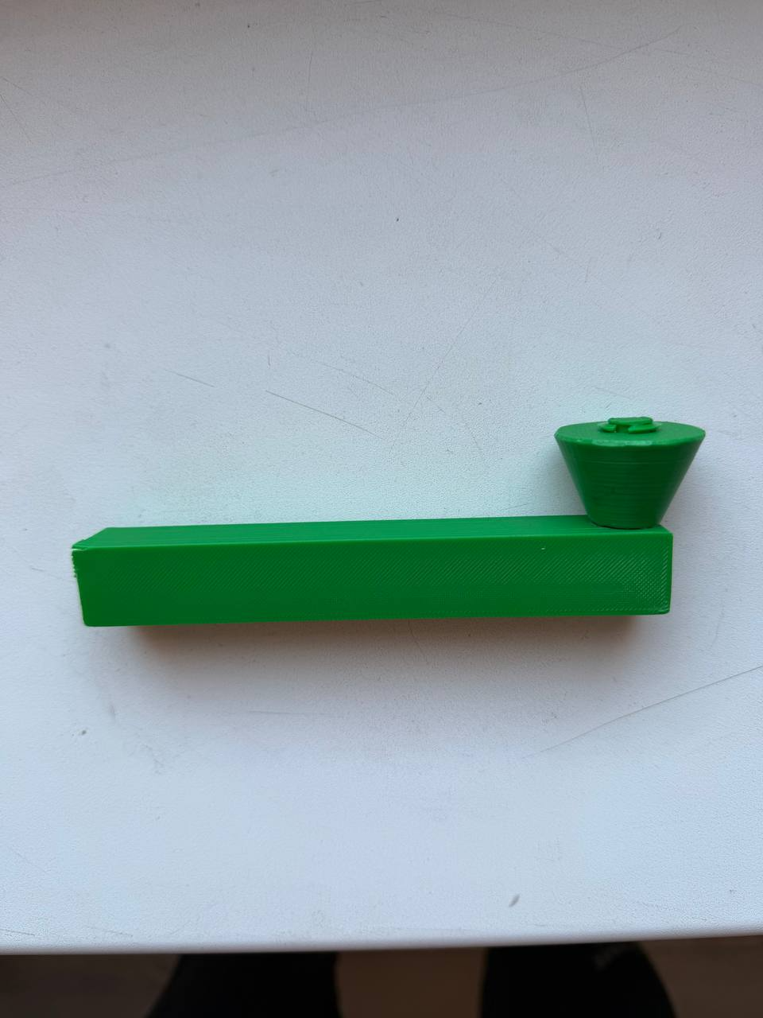
Використання 3D друку для прототипа

Slide 9
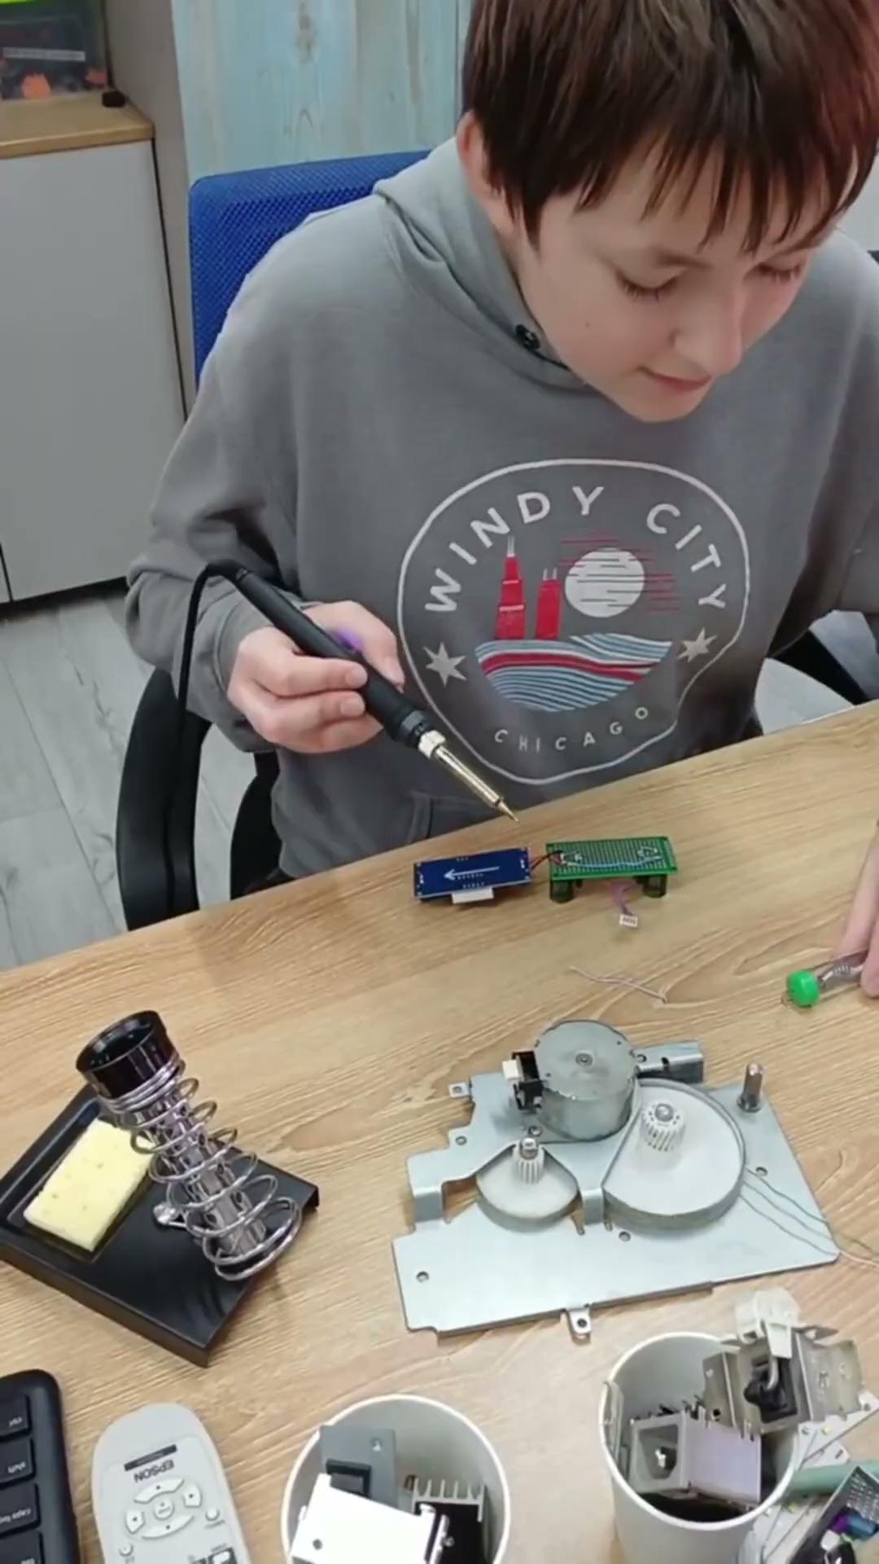
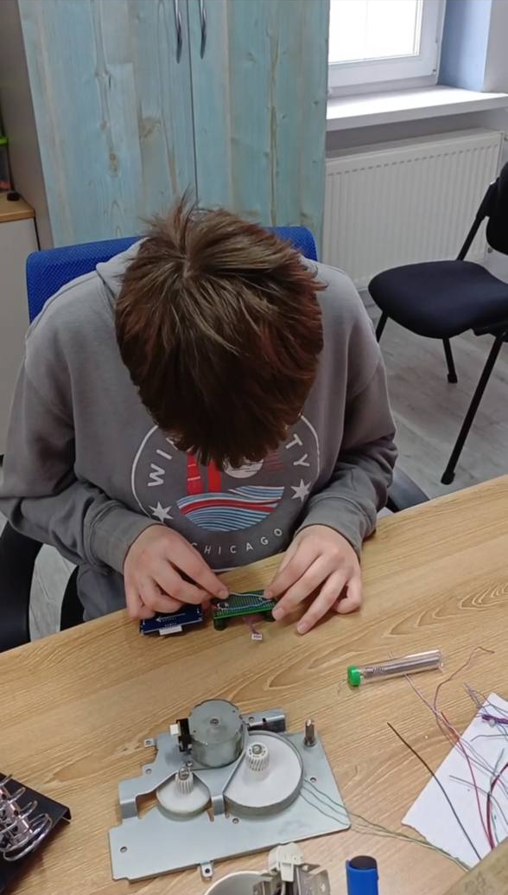
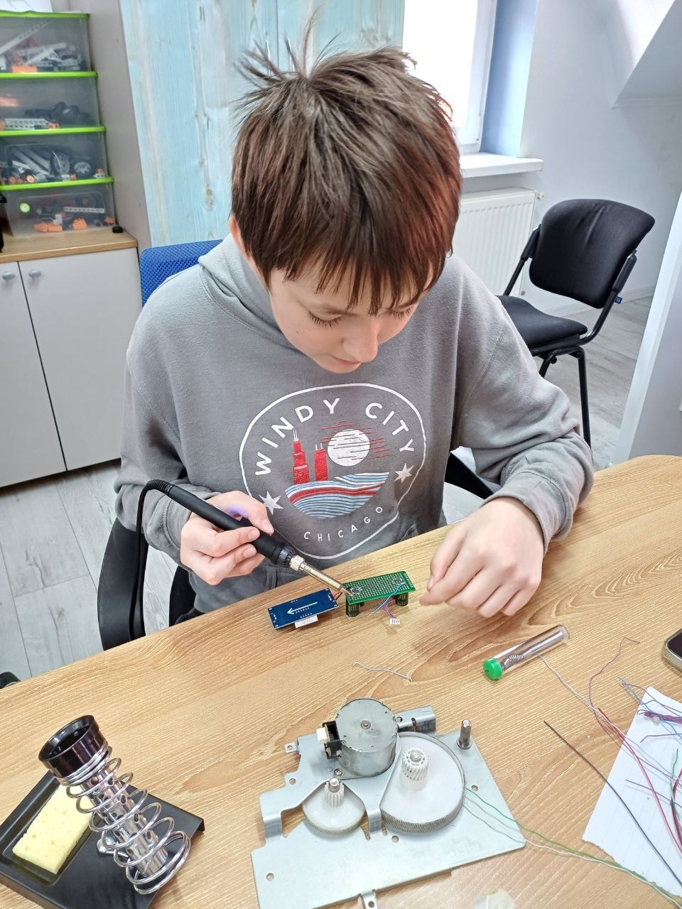
Пайка електроніки

Slide 10

Перевірка та налаштування генератора

Slide 11
Висновок
У мене вийшло створити власний генератор який дає можливість заряджати гаджети можна використовувати як ліхтар або поповнювати запас енергії у батареях він легкий портативний потужний стане гарним доповненням в наступних місіях на місяць.

Slide 12

Кінець

